Slide 1
BİRİNCİ BASAMAKTA ÇALIŞAN HEKİMLER İÇİN İNME VE BEYİN DAMAR HASTALIĞI EĞİTİMİ
BEYİN DAMAR HASTALIKLARINDA MEVCUT DURUM (SIKLIĞI, MORBİDİTE VE MORTALİTESİ)

Slide 2
Neler Öğreneceğiz?
Bu eğitimde;
Beyin damar hastalıklarında mevcut durum
Geçici iskemik atak
Tekrarlayan inme
hakkında bilgi sahibi olacaksınız.

Slide 3
Beyin Damar Hastalıklarında Mevcut Durum

Slide 4
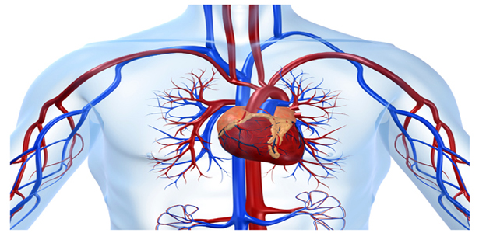
Kalp ve Damar Hastalıkları-1
Koroner kalp hastalıkları
Serebrovasküler hastalıklar
Hipertansiyon
Periferik arter hastalığı

Slide 5
Kalp ve Damar Hastalıkları-2
Romatizmal kalp hastalıkları
Konjenital kalp hastalıkları
Kalp yetmezliği
Kardiyomiyopatiler yer alır.

Slide 6
Soru
İnme ülkemizde kaçıncı sırada ölüme
neden olan bir hastalıktır?

Slide 7
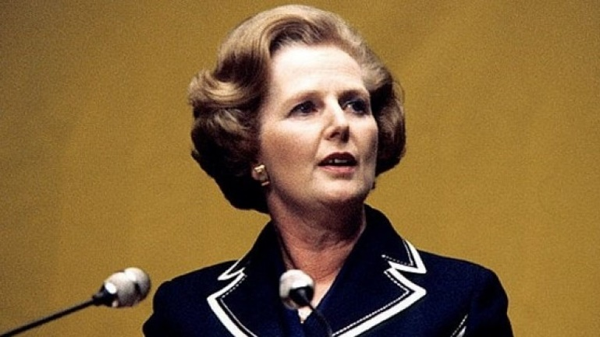
Ünlü İnme Hastaları
Vladimir Lenin
Leonardo da Vinci
Joseph Stalin
Sharon Stone
Margaret Thatcher

Slide 8
Düşünün!!!
Sabah uyandığınızı ve vücudunuzun bir tarafının kalıcı şekilde felç olduğunu düşünün.
Kelimeleri tam anlayamadığınızı ve konuşamadığınızı ya da yazamadığınızı düşünün.
Yemek, giyinmek ve banyo yapmak gibi günlük yaşam etkinliklerini yeniden öğrenmek zorunda kaldığınızı düşünün.
Hayatınızın ve ailenizin dostlarınızın hayatlarının sonsuza dek değiştiğini düşünün.

Slide 9
Gerçekler-1
İnme ölüm nedenlerinde ikinci sırada (5.9 milyon ölüm) yer almaktadır.
İnme DALY nedenlerinde üçüncü sırada (102 milyon DALY) yer almaktadır.
* Johnson W, Onuma O, Owolabi M, Sachdev S. Stroke: A global response is needed. Bull World Health Organ. 2016;94(9):634-634A. https://www.who.int/bulletin/volumes/94/9/16-181636/en/

Slide 10
Gerçekler-2
Her 40 saniyede bir kişi inme geçirmektedir.
Her 4 dakikada bir kişi inme nedeniyle hayatını kaybetmektedir.
Her yıl ≈ 795.000 kişi yeni veya tekrarlayan inme ile karşı karşıya kalmaktadır.
Her yıl 185.000 bin tekrarlayan inme görülmektedir.
AHA STATS 2016

Slide 11
Gerçekler-3
İnme riski yaşla birlikte artmaktadır; 45-54 yaş grubunda yüz bin kişiden 1.093’e yeni inme teşhisi konmaktadır.
65-74 yaş grubunda yüzbinde 4487’ye, 75 yaş ve üzerinde ise yüzbinde 10.699 ’a ulaşmaktadır.
İnme ile hastaneye yatan bireylerde 30 gün içinde ölüm oranı erkeklerde %33.3, kadınlarda %25 ve toplamda %29.4’tür.
İnmeye bağlı mortalite hızında yaşla artmaktadır; 55-64 yaşında yüzbinde 450, 65-74 ve 75 ve üzeri yaş gruplarında sırasıyla yüzbinde 1297 ve yüzbinde 4866’ya ulaşmaktadır.
Türkiye Bulaşıcı Olmayan Hastalıklar ve Risk Faktörleri Kohort Çalışması 2020

Slide 12
Serebrovasküler Hastalıktan Ölümler
 | 2016 |  | 2017 ® |  | 2018
 | Sayı | % | Sayı | % | Sayı | %
Dolaşım Sistemi Hastalıkları | 166.069 | 100,00 | 167.267 | 100,00 | 161.920 | 100,00
İskemik Kalp Hastalığı | 67.412 | 40,60 | 66.885 | 40,00 | 64.301 | 39,70
Serebrovasküler Hastalık | 38.959 | 23,50 | 38.099 | 22,80 | 36.280 | 22,40
Diğer Kalp Hastalığı | 37.077 | 22,30 | 38.931 | 23,30 | 39.513 | 24,40
Hiperntansif Hastalığı | 14.537 | 8,80 | 14.792 | 8,80 | 13.510 | 8,30
Diğer | 8.084 | 4,90 | 8.560 | 5,10 | 8.316 | 5,10
TÜİK Ölüm Nedenleri İstatistikleri (100.000 ‘de 2016, 2017, 2018 (100.000 ‘de Ölüm Nedenleri Dünya Standart Nüfusu kullanılarak yaşa standardize edildi).

Slide 13
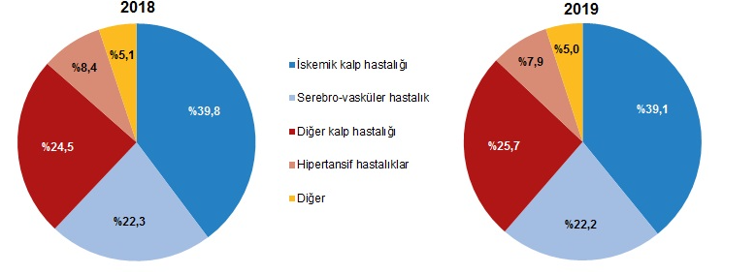
Dolaşım Sistemi Hastalıklarından Ölümlerin Alt Gruplara Göre Dağlımı 2018-2019
Türkiye İstatistik Kurumu (TÜİK), Ölüm ve Ölüm Nedeni İstatistikleri, 2019

Slide 14
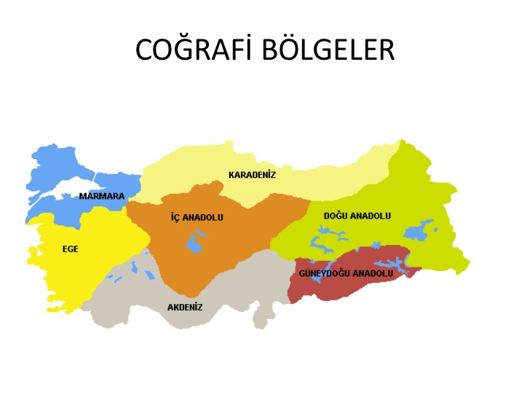
Türkiye İnme Riski Haritası
% 16
% 19
% 18
% 18
% 17
% 18
% 19
S.B. Türkiye Kronik Hastalıklar Ve Risk Faktörleri Sıklığı Çalışması, 2013

Slide 15
Serebrovasküler Hastalık Sıklığı
Tüm yaş gruplarında kadınlardaki serebrovasküler hastalık sıklığı erkeklere göre daha yüksektir.
İnmenin önlenebilir ve tedavi edilebilir olması inme yükünün azaltılmasında sağlık otoritelerine önemli bir olanak sağlamaktadır.
S.B. Türkiye Kronik Hastalıklar Ve Risk Faktörleri Sıklığı Çalışması, 2013

Slide 16
Geçici İskemik Atak ve Tekrarlayan İnme

Slide 17
Geçici İskemik Atak-1
Geçici iskemik atak (GİA) prevalansı yaşla birlikte artmaktadır ve % 2,3 olarak bildirilmiştir.
Gerçek GİA prevalansının çok daha yüksek olduğu tahmin edilmektedir.
GİA insidansı yaş ile artmaktadır.
GİA için insidans 0,52-0,83 /1000 kişi olarak değişik çalışmalarda bildirilmektedir.

Slide 18
Geçici İskemik Atak-2
Bütün inmelerin yaklaşık % 12’sinin öncesinde GİA vardır.
GİA geçiren hastaların % 11’i 90 gün içinde, % 5’i iki gün içinde iskemik inme geçirmektedir.
İnme geçirme riski için altmış yaş üstü, Diyabetes Mellitus (DM), fokal kuvvet kaybı veya konuşma bozukluğu olan, semptomları 10 dakikadan fazla süren hastalarda daha fazladır.

Slide 19
Tekrarlayan İnme-1
İskemik inme geçiren hastaların % 9,2’sinin iki yıl içinde tekrar inme geçirdiği ve % 4 hastanın öldüğü gösterilmiştir.
Bir başka geniş çalışmada da inme sonrası tekrar riski 10 yıllık kümülatif risk olmak üzere % 14 olarak bildirilmiştir.

Slide 20
Tekrarlayan İnme-2
Bir meta analiz ise inme sonrası rekürrens riskini kümülatif olarak ilk 30 günde % 3,1, ilk yılda % 11,1, ilk beş yılda % 26,4 ve 10 yılda % 39,2 olarak bildirmiştir.
İntraserebral hemoraji sonrası tekrarlayan inmelerin % 62’si iskemiktir.

Slide 21
Bölüm Sonu
Birinci Basamakta Çalışan Hekimler İçin İnme ve Beyin Damar Hastalıkları Eğitimi kapsamında «Beyin Damar Hastalıklarında Mevcut Durum (Sıklığı, Morbidite ve Mortalitesi)» dersini tamamladınız.

